Slide 1
Плов из филе птицы выполнила зав. производством Петрова а. в.
МОУ СШ № 14 «Зеленый шум»

Slide 2
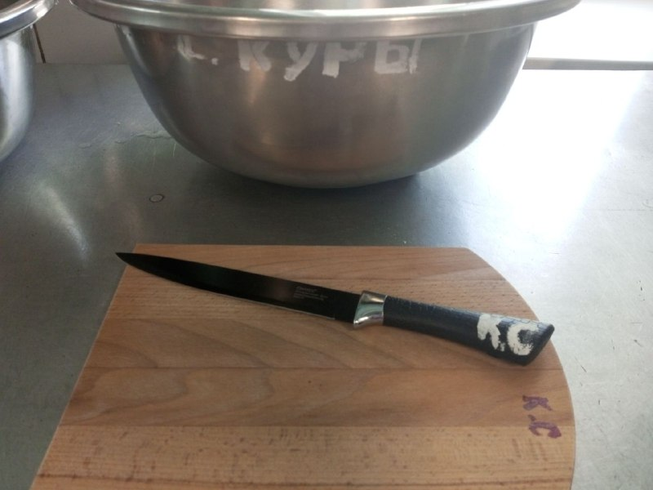
Подготовка рабочего стола
Подготавливаем чистую рабочую поверхность.

Slide 3
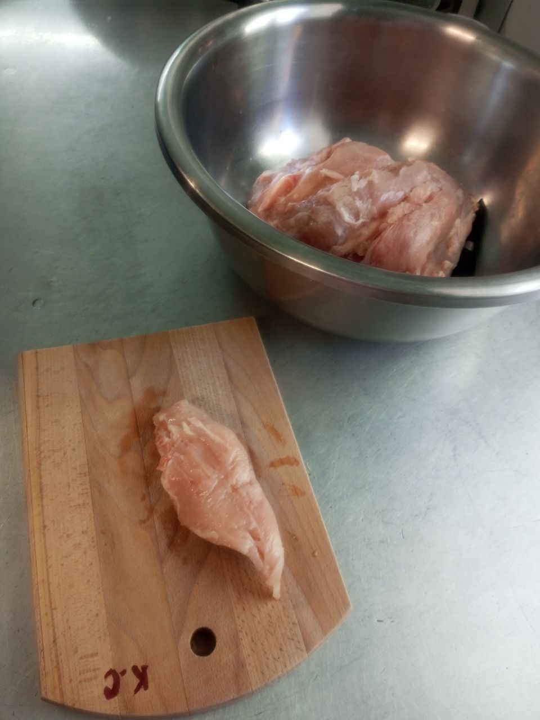
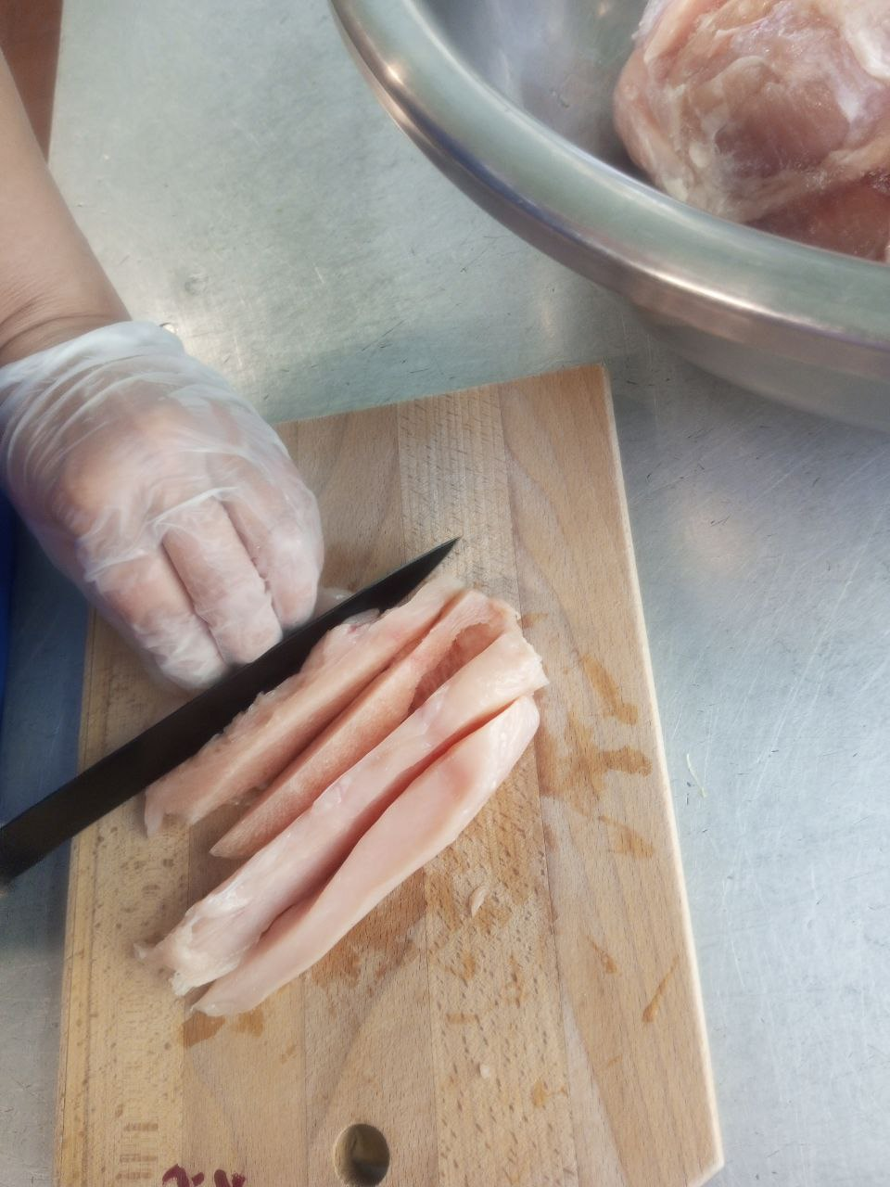
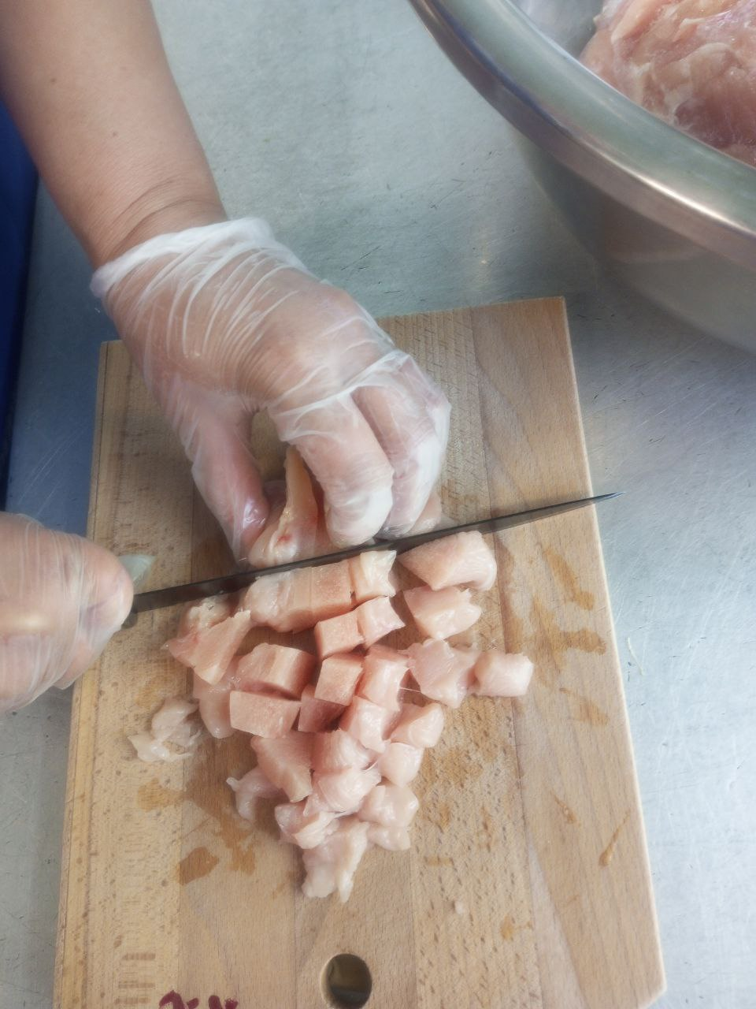
нарезка мяса птицы
Промываем, обсушиваем филе птицы
Нарезаем мясо кубиками среднего размера

Slide 4
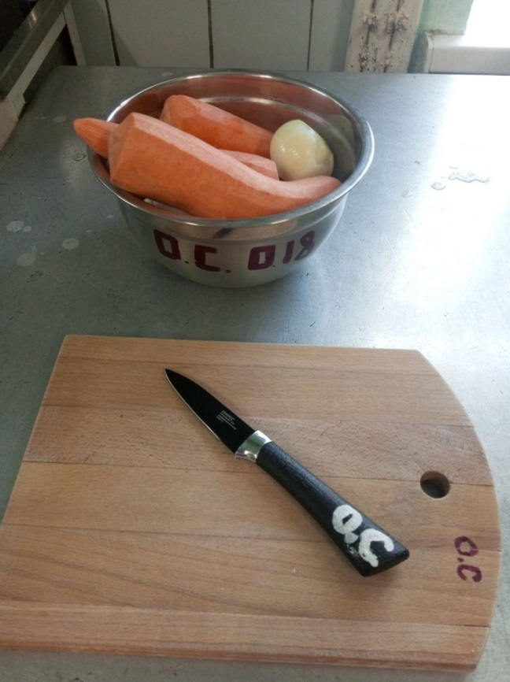
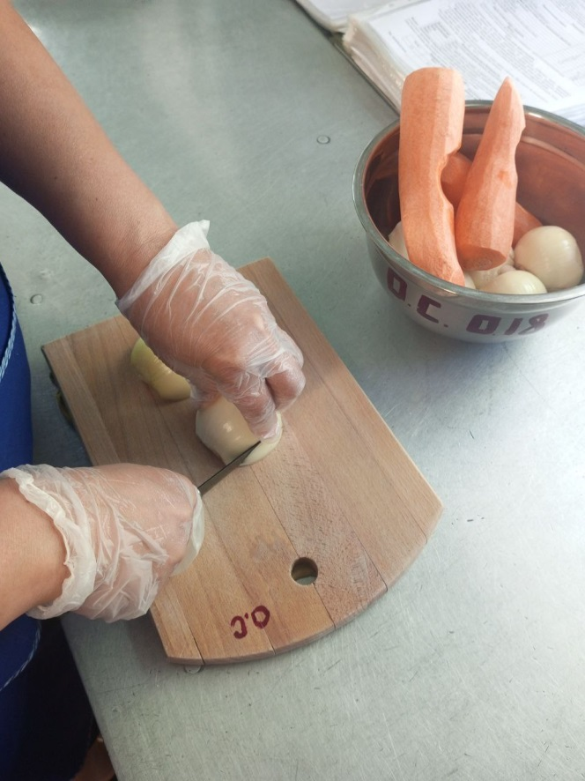
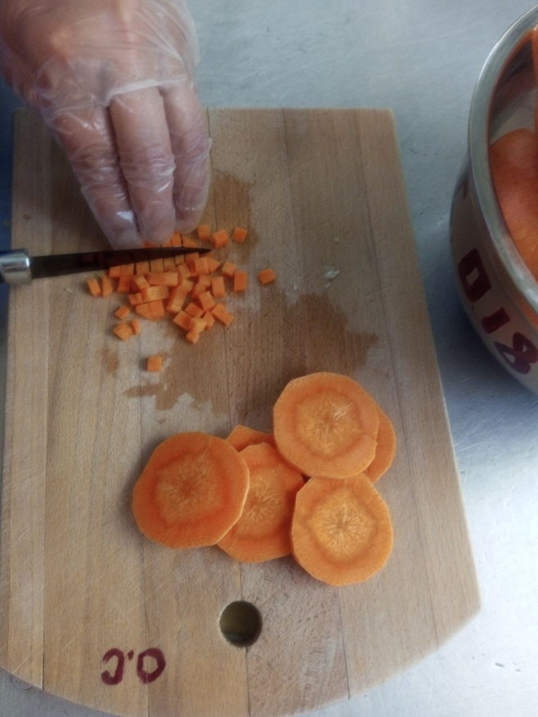
Подготовка рабочего стола и нарезка сырых овощей
Подготавливаем чистую рабочую поверхность.
Нарезаем овощи кубиками

Slide 5
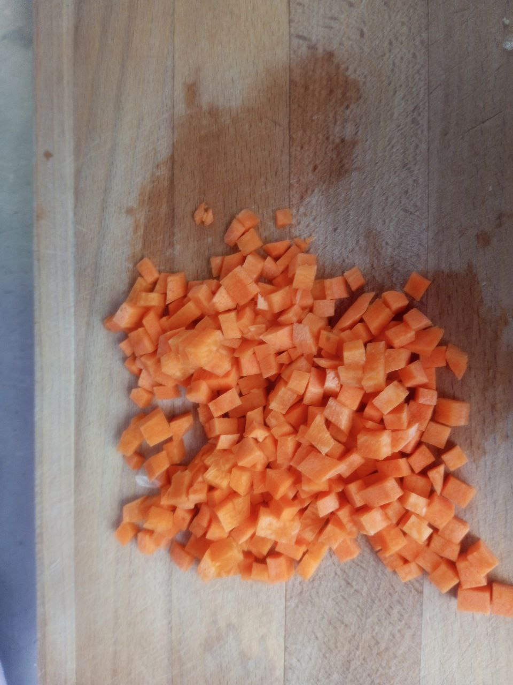

Slide 6
Обжарка овощей и мяса птицы

Slide 7
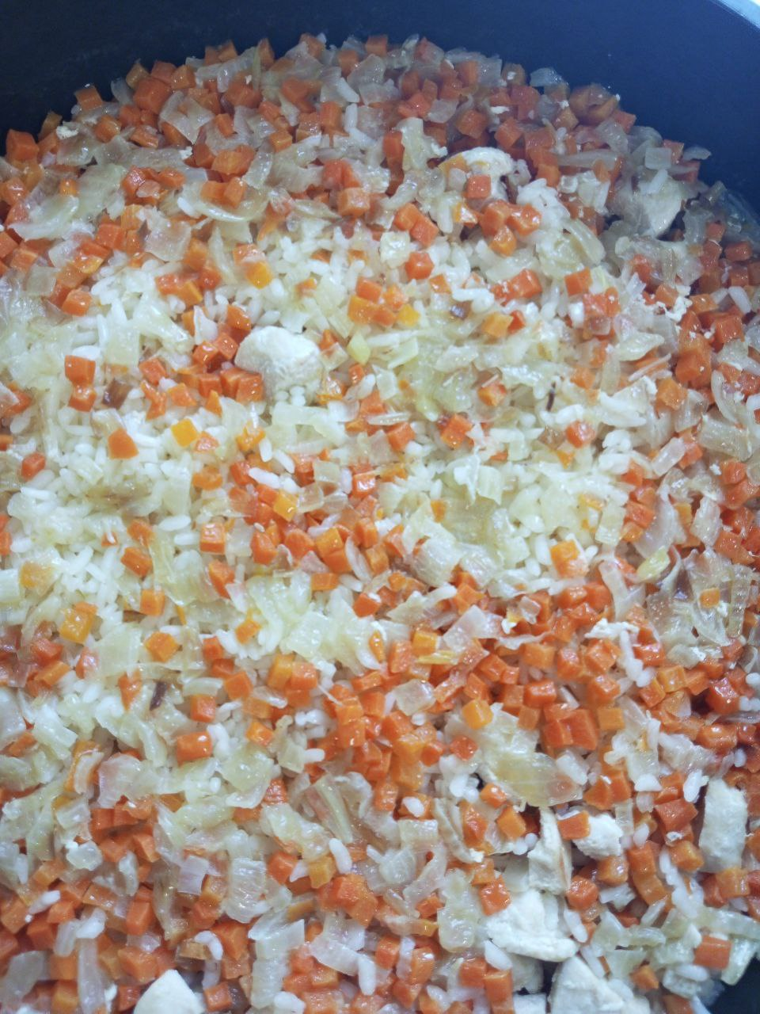
Готовый плов

Slide 8
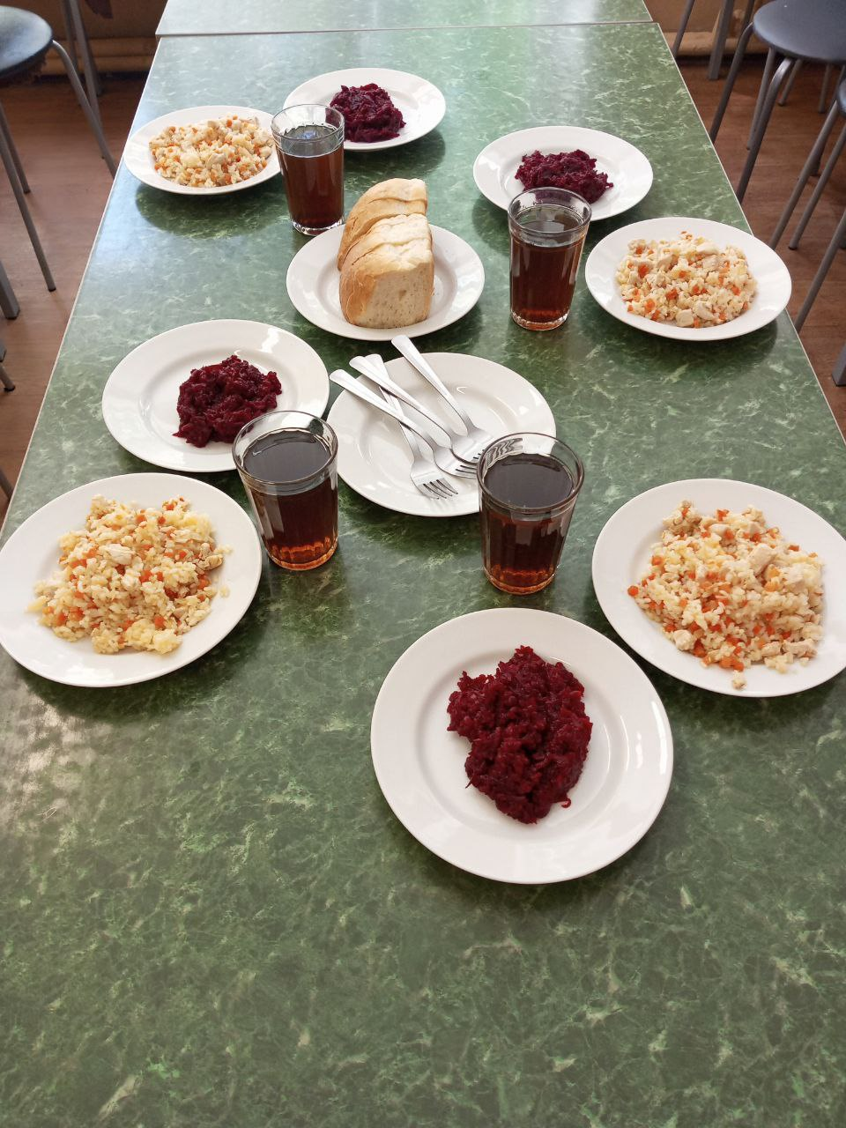
Подача блюда

Slide 9
Плов готов!
Приятного аппетита!

